Slide 1
Моя малая Родина с.Грязновское. Знакомимся с историей села.

Slide 2
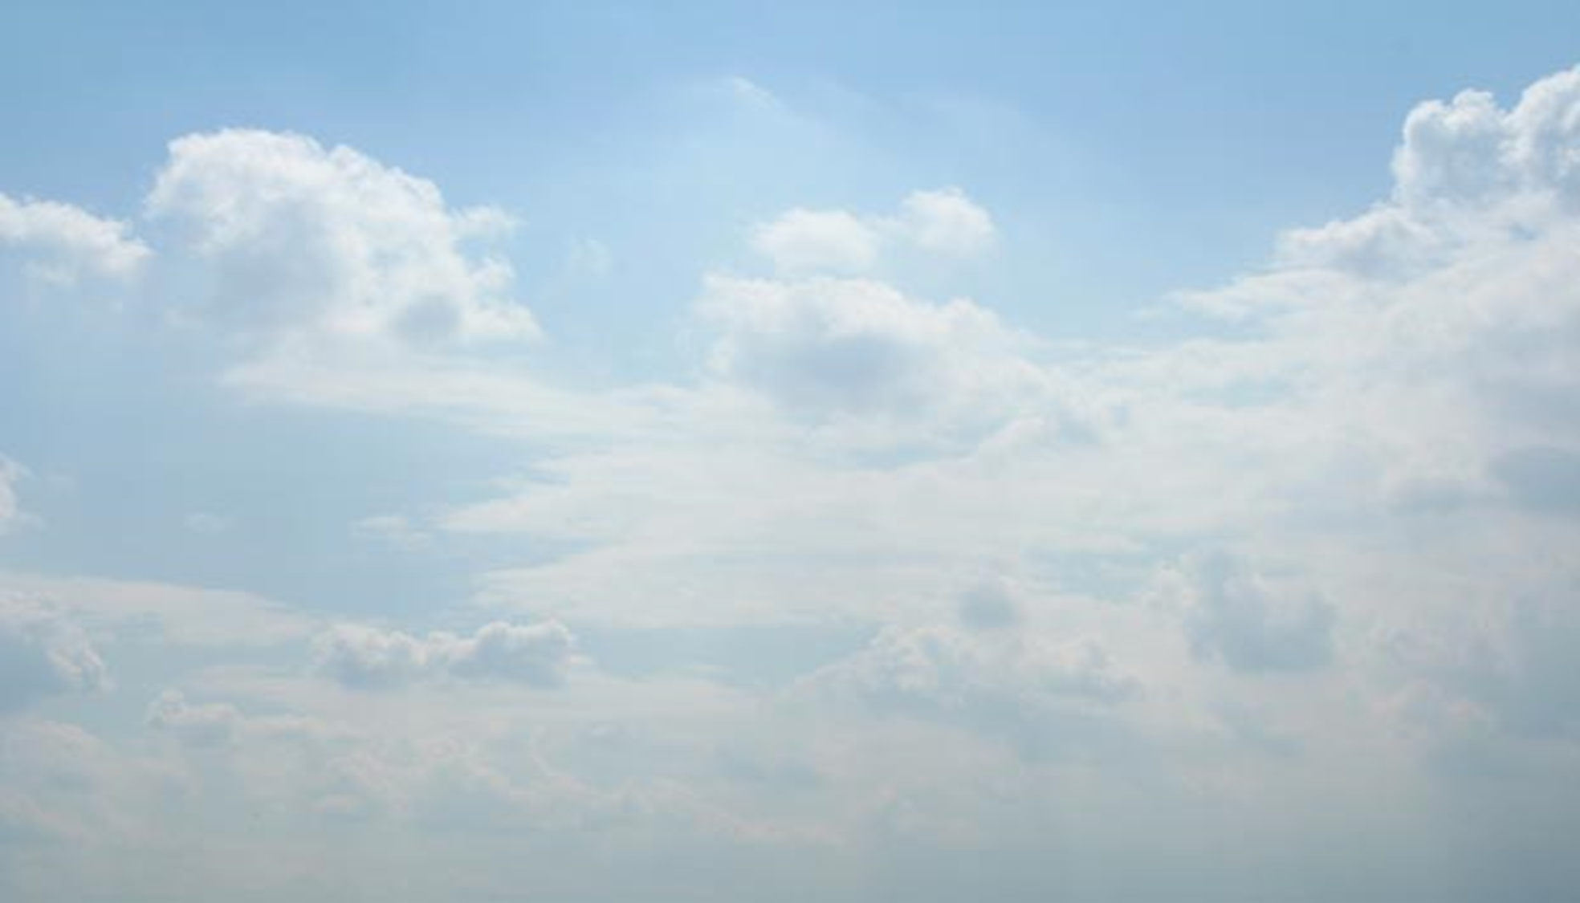
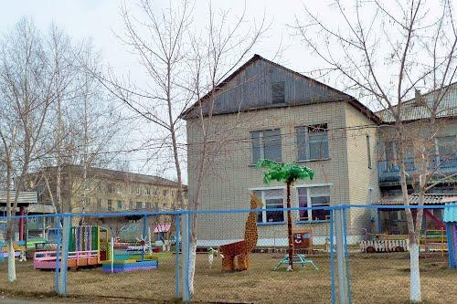
У нас в селе есть детский сад . Мы там интересно проводим время. Много там узнаём нового .

Slide 3
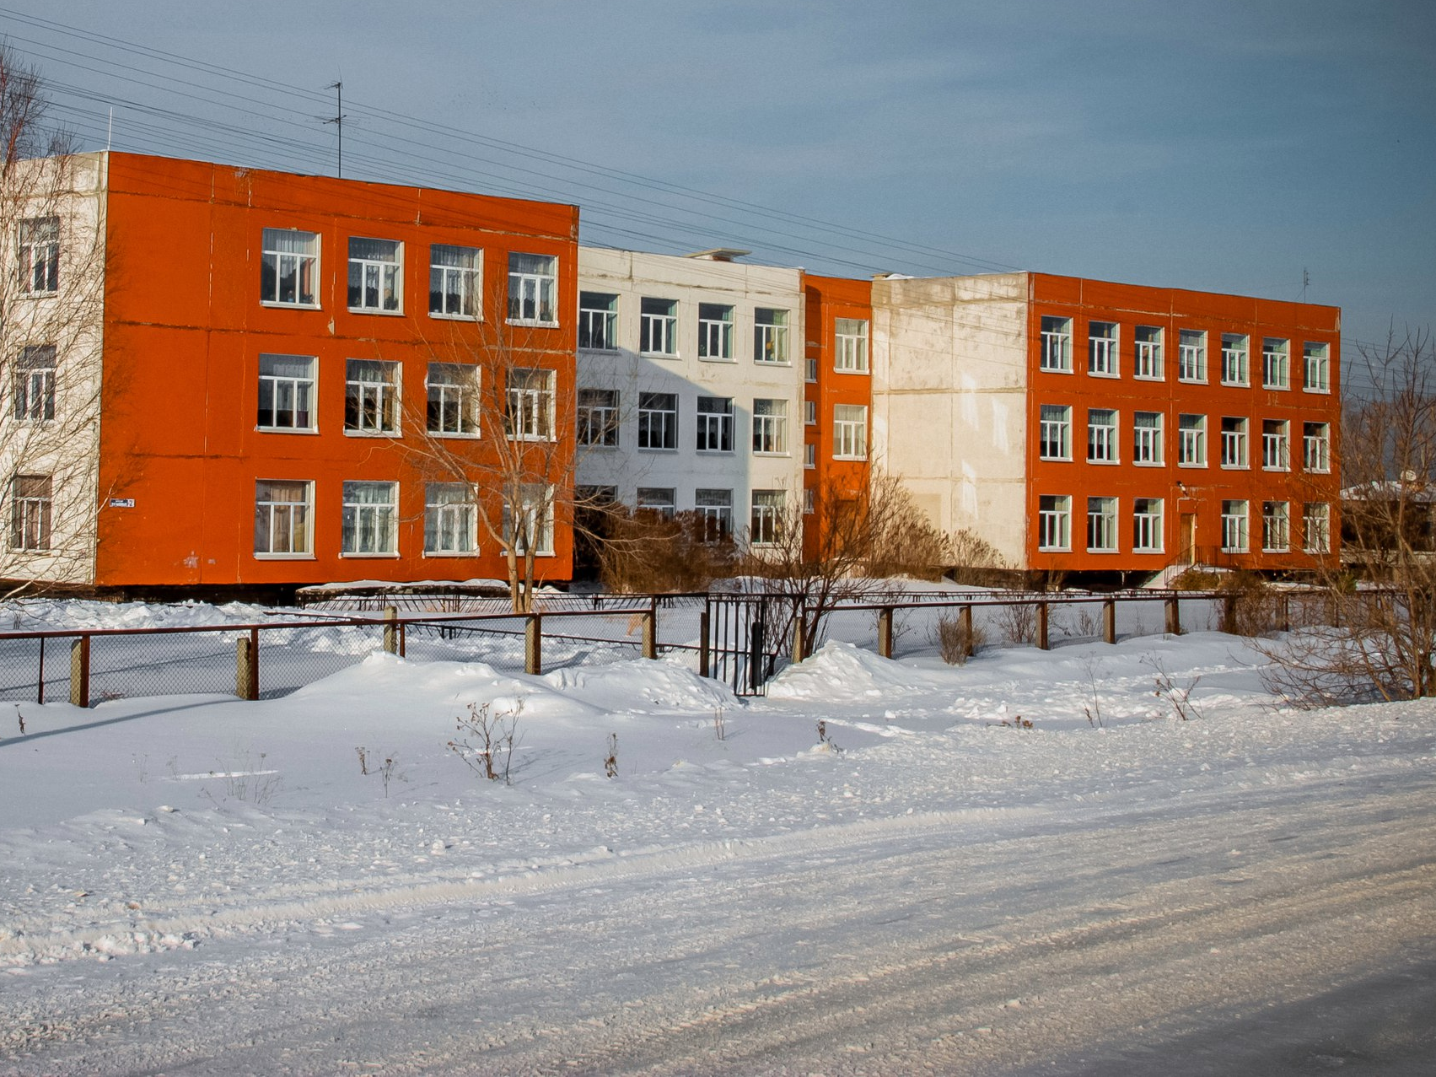

Slide 4
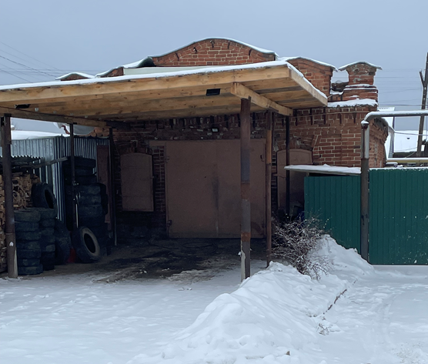
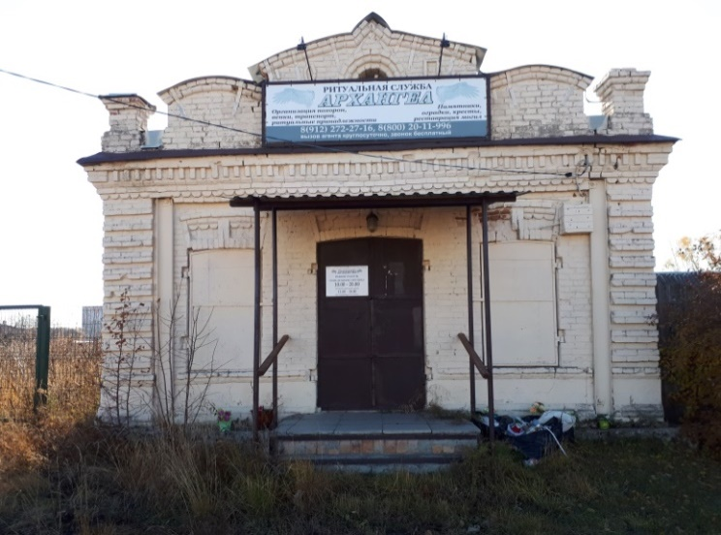
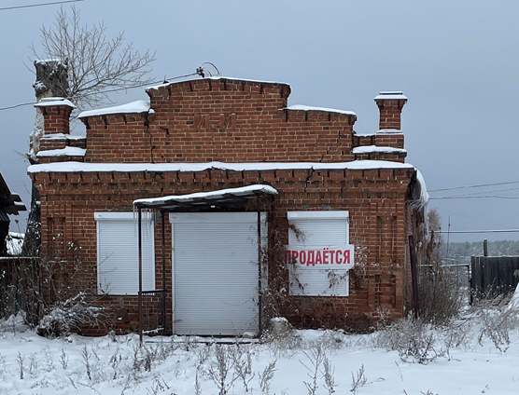
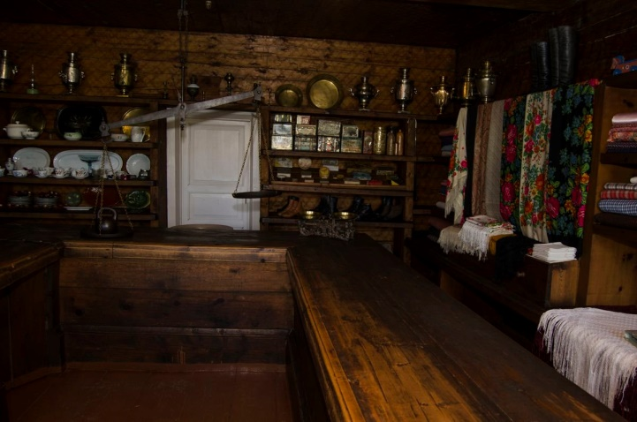
КУПЕЧЕСКИЕ ЛАВКИ Чем торговали в купеческих лавках.

Slide 5
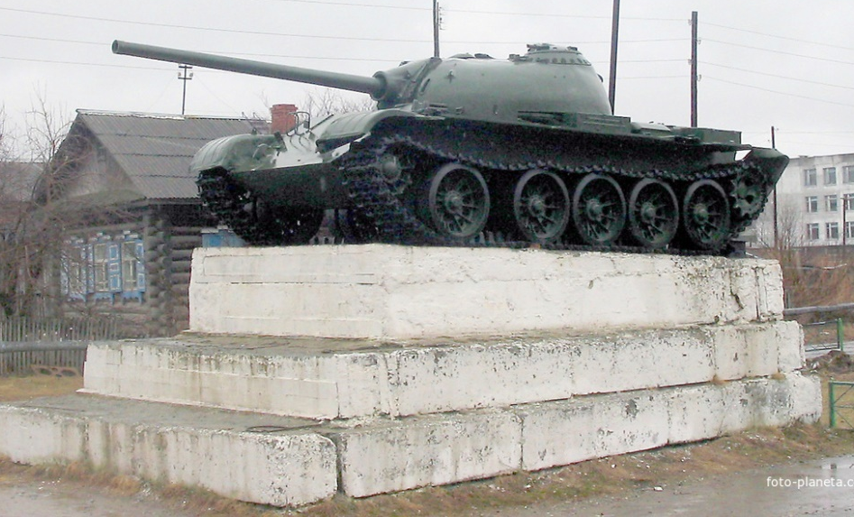
В нашем селе есть перекресток
В Грязновском он тем знаменит,
Рядом на постаменте неброском
Танк «Т-34» стоит.
Но не все в нашем селе знают,
Что с далеких времен он несет,
О войне ли напоминает
Или наше село бережет.
Такой танк узнают во всем мире,
Для врага он в боях был грозой,
Наш советский Т-34,
Настоящий стоит, боевой!

Slide 6
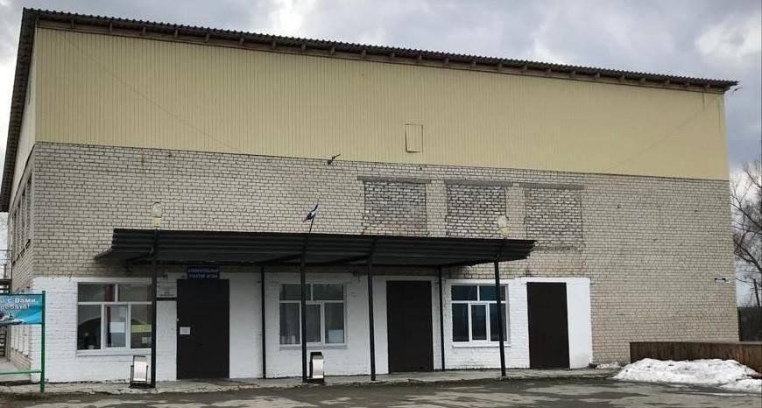
ДОМ КУЛЬТУРЫ

Slide 7
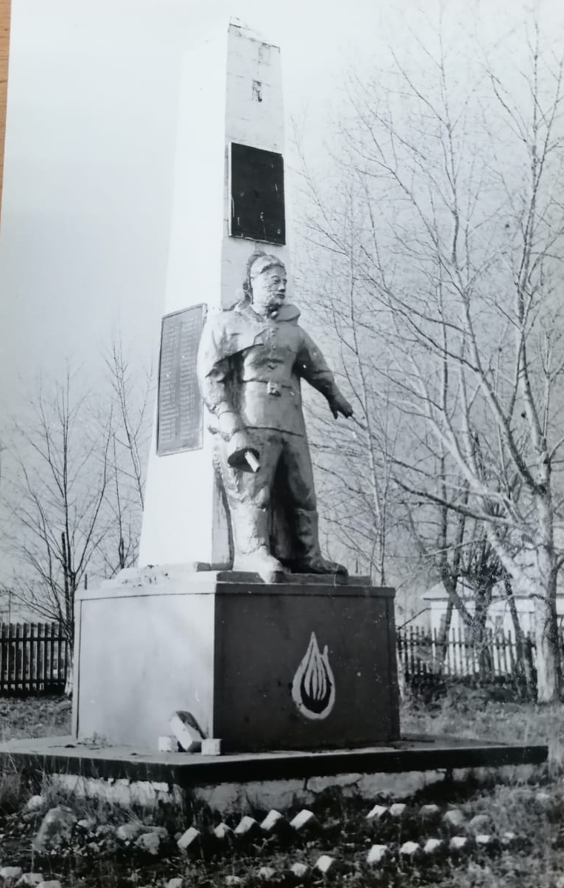
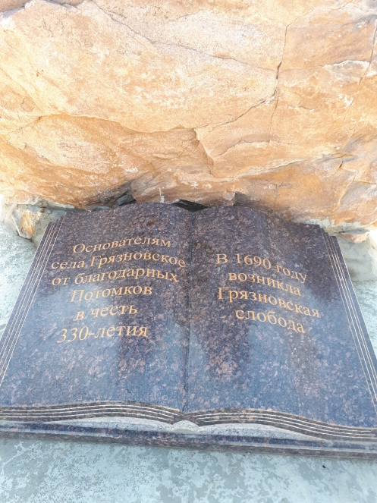
Памятник Воину-победителю А сейчас на этом месте стоит другой памятник «Основателям села Грязновского» от благодарных потомков в честь 330- летия.

Slide 8
Мы любим ходить на экскурсию по нашему селу.

Slide 9
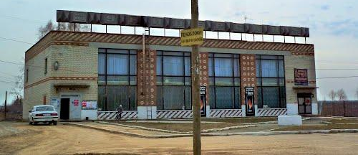
На месте «Универсама» находился с ноября 1947 года детский дом.

Slide 10
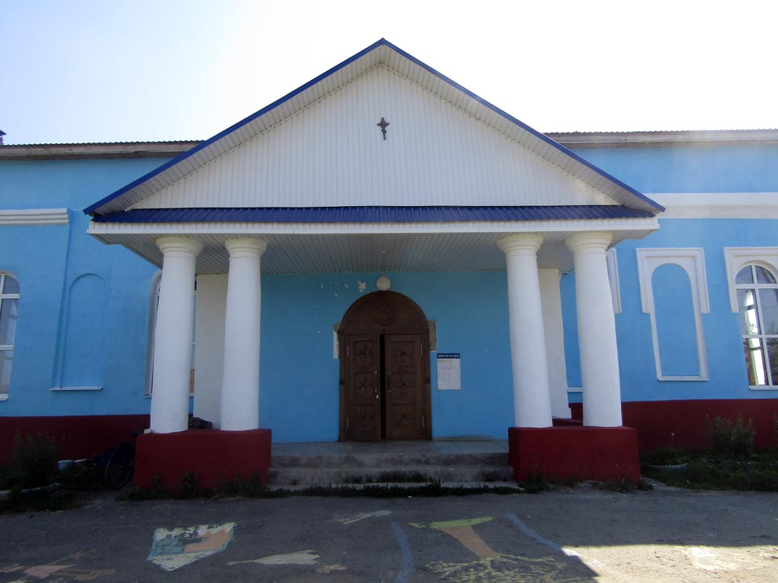
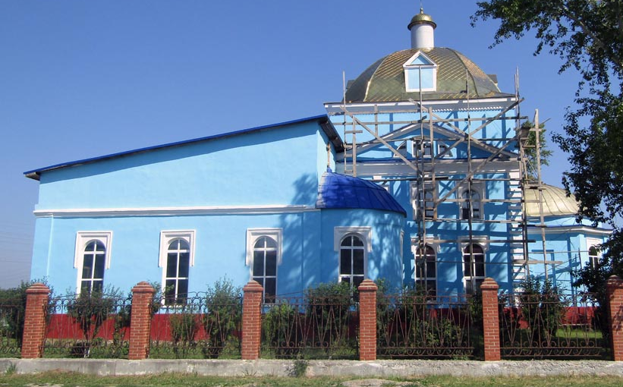
Храм Покрова Пресвятой Богородицы
На высоком месте стоит храм. Это место называлось Горой.

Slide 11
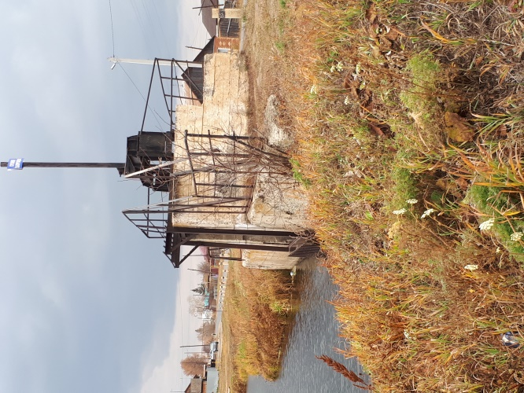
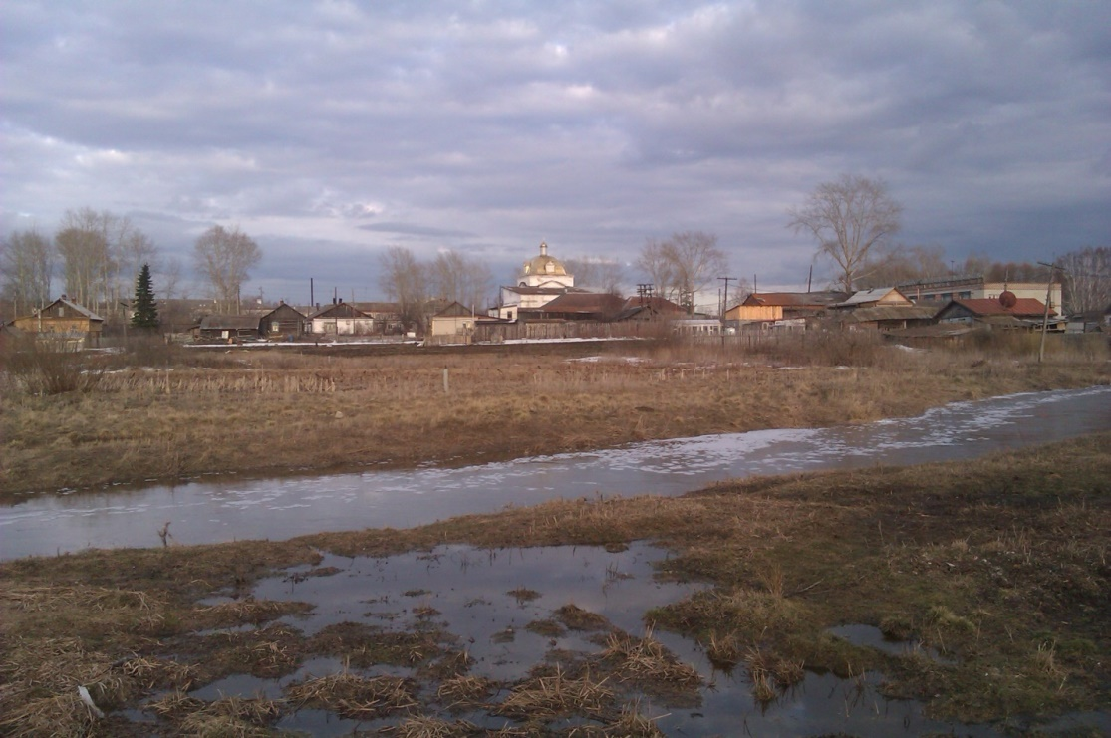
Течет-течет - не вытечет; Бежит-бежит - не выбежит. (речка) На территории нашего села протекает река Грязнушка.

Slide 12
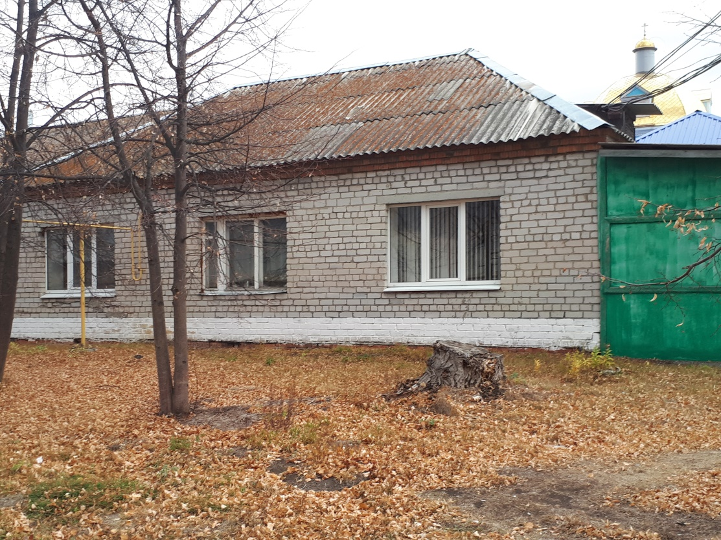
Администрация

Slide 13
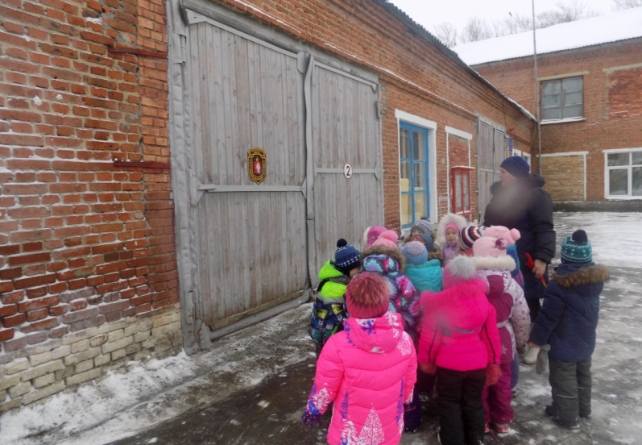
Пожарная часть

